Slide 1








Data Science – Apresentação do Projeto Final
Equipe: Abrahão Picanço e Lucas Gabriel | Prof. Filipe Dwan
DIFERENÇAS REGIONAIS NA PREVALÊNCIA DA DESNUTRIÇÃO INFANTIL NO BRASIL

Slide 2
AGENDA
Tema e sua relevância (1 min.)
Problema solucionado relativo ao tema (30 seg.)
Processo de construção da solução (1 min.)
Apresentação do dashboard (2 min. e 30 seg.)
2

Slide 3
Tema e sua relevância

Slide 4
Tema e sua relevância
Análise das diferenças regionais na prevalência da desnutrição infantil no Brasil, utilizando dados do ENANI-2019.
O objetivo é identificar fatores associados às desigualdades regionais e socioeconômicas, para fornecer insights para políticas públicas mais eficazes.
4

Slide 5
Problema solucionado

Slide 6
Problema solucionado
Com base nos dados observados e analisados, podemos observar que a região norte tem um menor índice de desenvolvimento e menor acesso a alimentos de qualidade.
A faixa de renda também tende a ser menor na região norte, contribuindo para o menor índice de desenvolvimento das crianças pois o acesso a alimentos de qualidade é menor.
Politicas publicas voltadas ao desenvolvimento das crianças, geração de empregos para uma melhor renda financeira que consequentemente gera um maior acesso a alimentos de qualidade, uma boa alimentação nas escolas publicas, são métodos para melhorar o desenvolvimento das crianças, contribuindo para um crescimento saudável.
6

Slide 7
Processo de construção da solução

Slide 8
Processo
O tema foi decido ao acharmos o estudo Alimentação e Nutrição Infantil ENANI-2019 no OpenDataSUS. O estudo continha um banco de dados, dicionário e toda uma documentação do estudo, então achamos uma boa ideia usa-lo. O tratamento de dados foi bem complicado pois temos muitas colunas e todas elas estavam codificadas.
Então iniciamos o processo de renomear as colunas e de mapping para transformar os dados categóricos em numéricos e então treinar o modelo.
8

Slide 9
Apresentação do dashboard

Slide 10
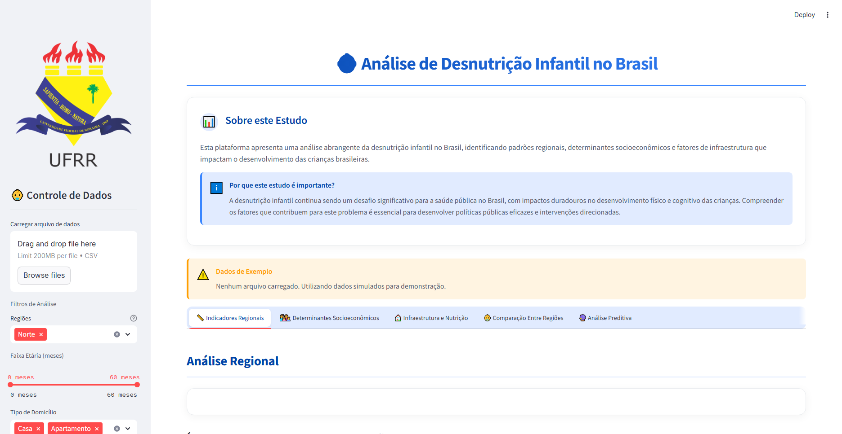
Dashboard
Aqui temos a pagina inicial do nosso dashboard:
10

Slide 11
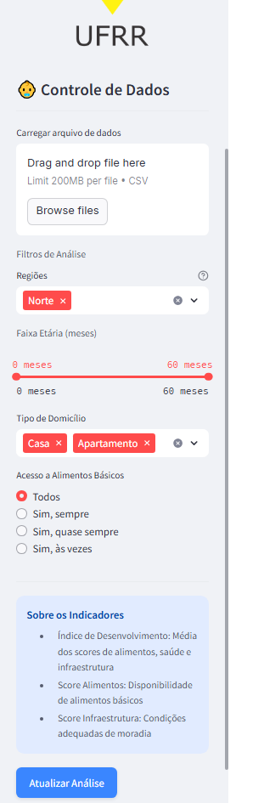
Dashboard
Na extrema esquerda da tela temos a aba de configuração do dashboard, onde podemos anexar nosso banco de dados, selecionar as variáveis, e atualizar a analise.
11

Slide 12
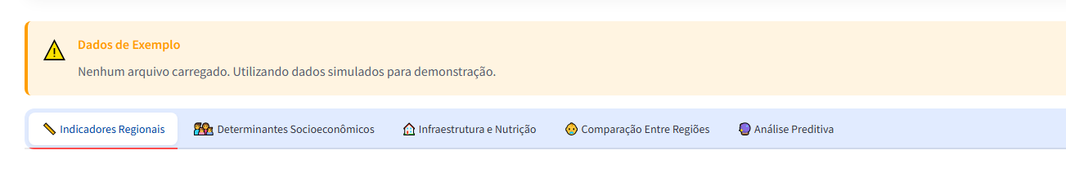
Dashboard
No centro temos a seleção de paginas, onde cada uma mostra uma dados diferentes:
12

Slide 13
Agora iremos para o dashboard de fato!

Slide 14


Obrigado!

